Slide 1
Gestion d’un centre hospitalier
Projet Java ING3 – 2017/2018 – TD10
Duthu Bastien
Féray Beaumont Louis
L’ollivier Côme

Slide 2
Sommaire
1 – Diagramme de classes
2 – Modularité selon l’approche MVC
3 – Maquettage graphique
4 – Versioning
5 – Bilans personnels

Slide 3
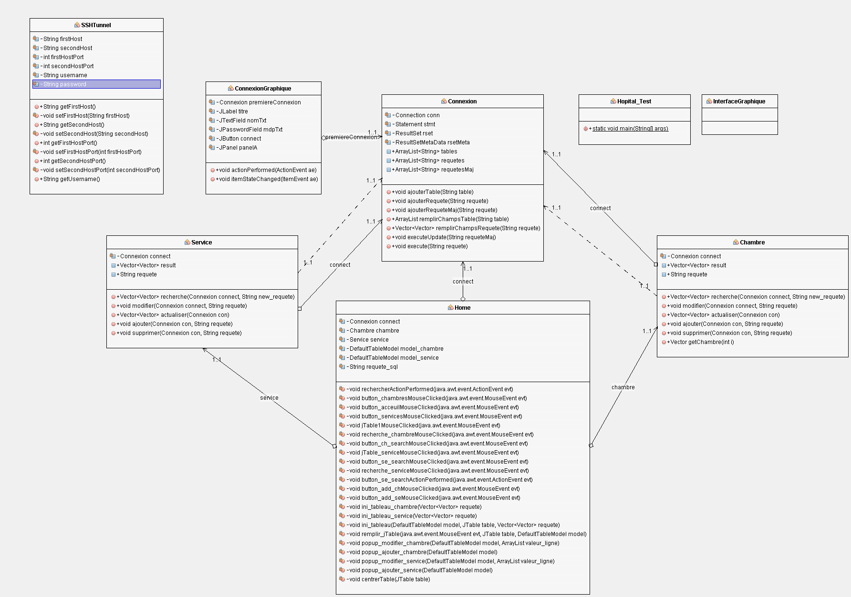
Diagramme de classes

Slide 4
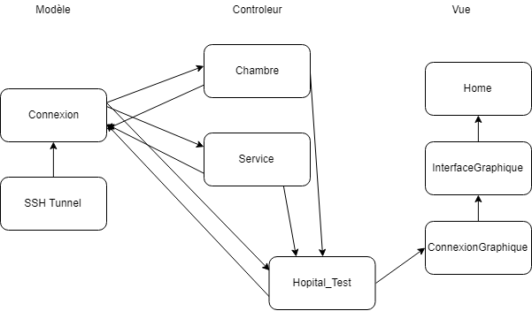
Modularité

Slide 5
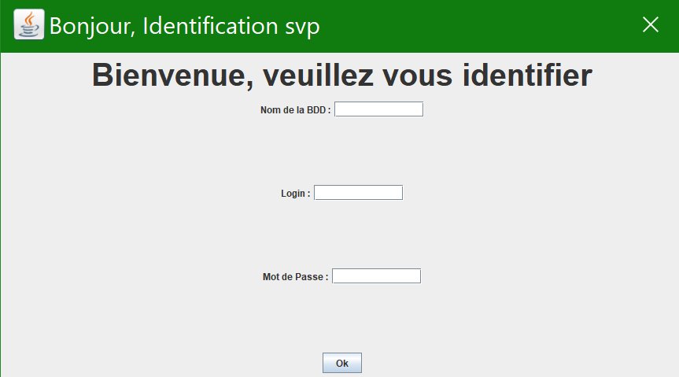
Maquettage graphique
Fenêtre de connexion au logiciel

Slide 6
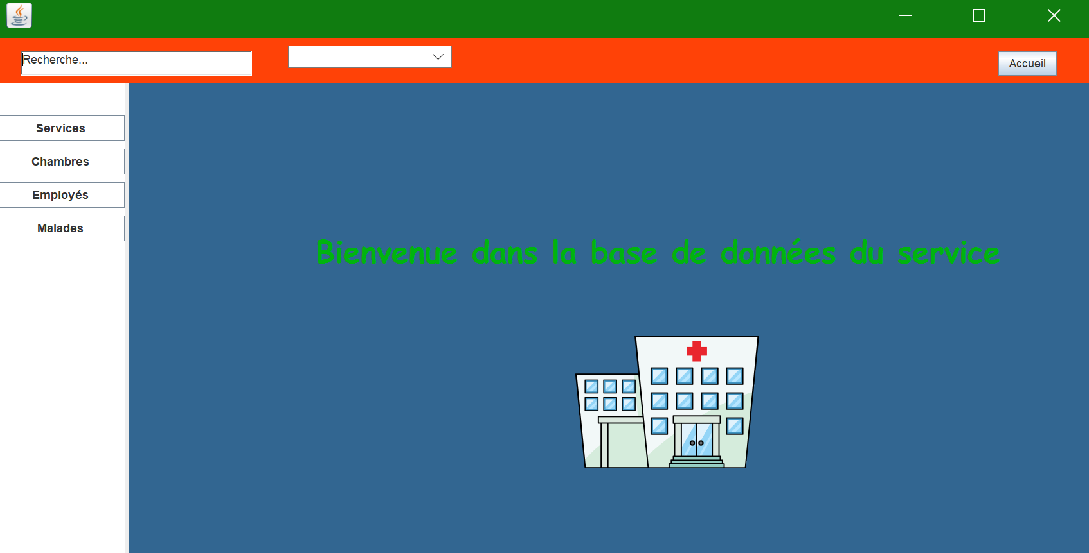
Ecran d’accueil

Slide 7
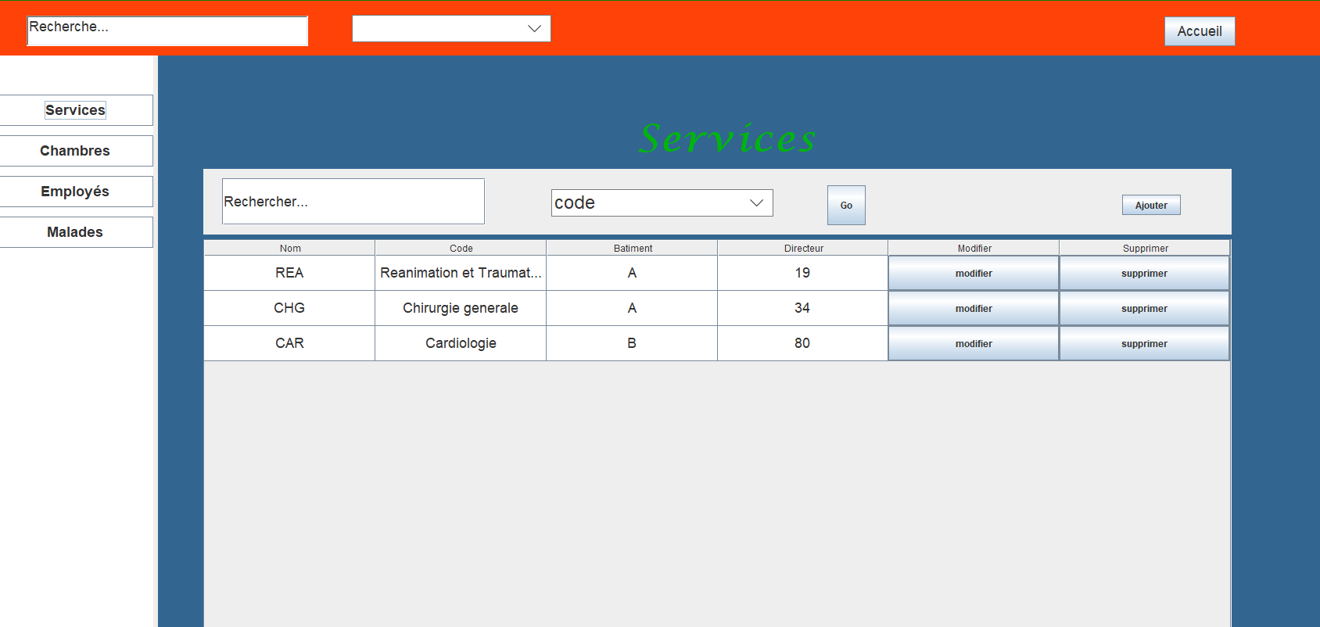
Visualisation des tables, ici les services

Slide 8
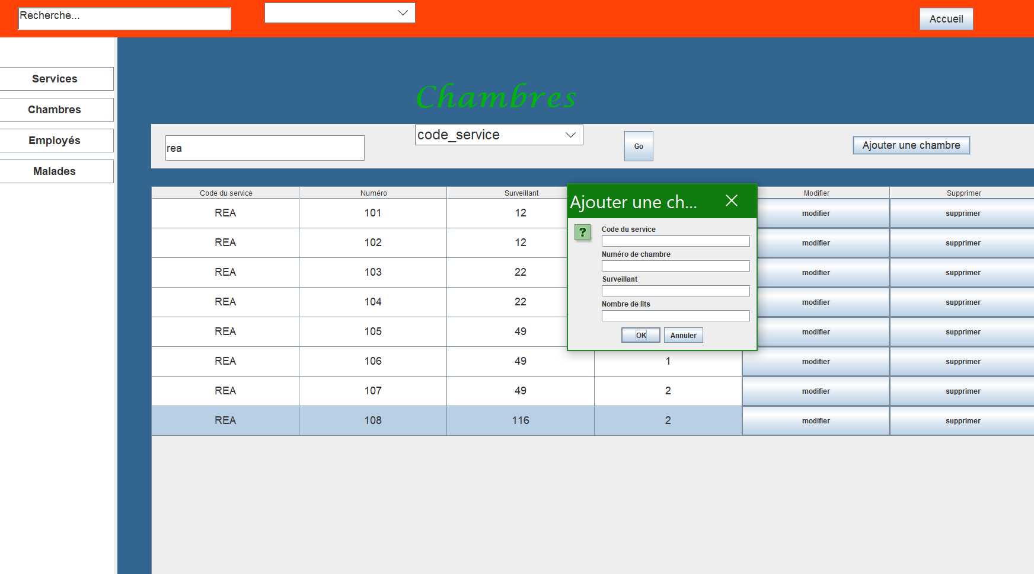
Ajouter une chambre

Slide 9
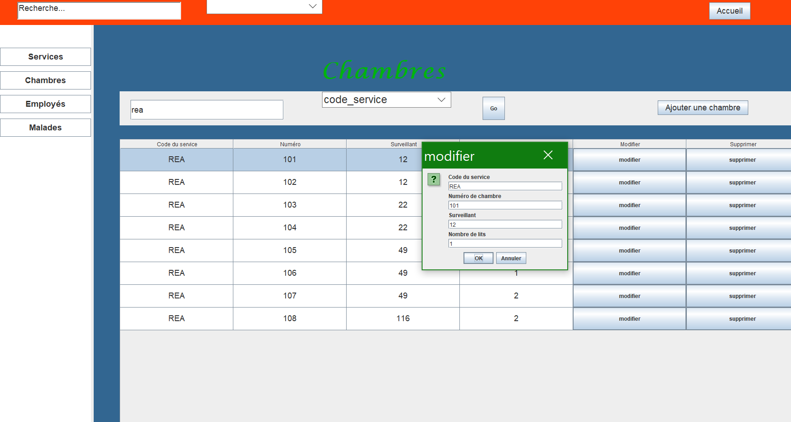
Modifier une chambre

Slide 10
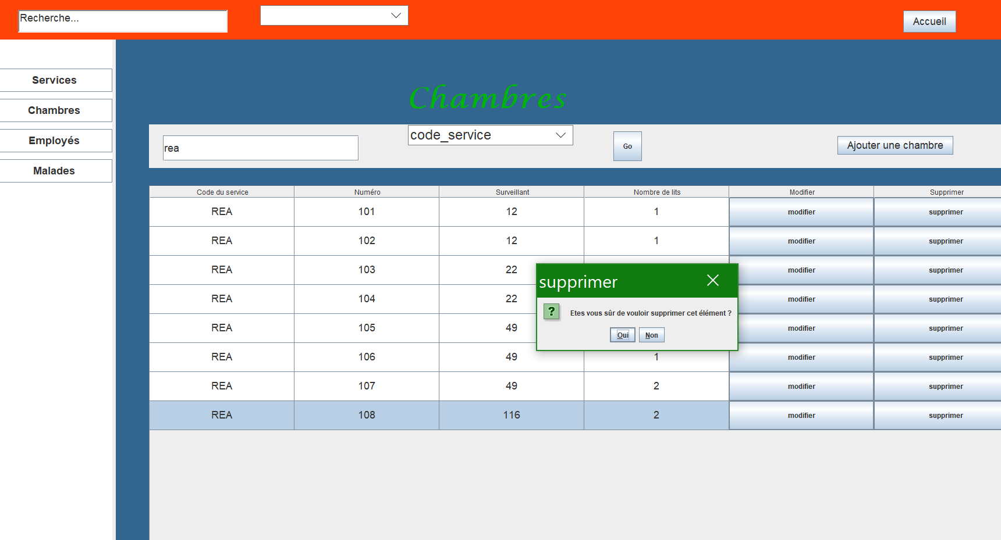
Supprimer une chambre

Slide 11
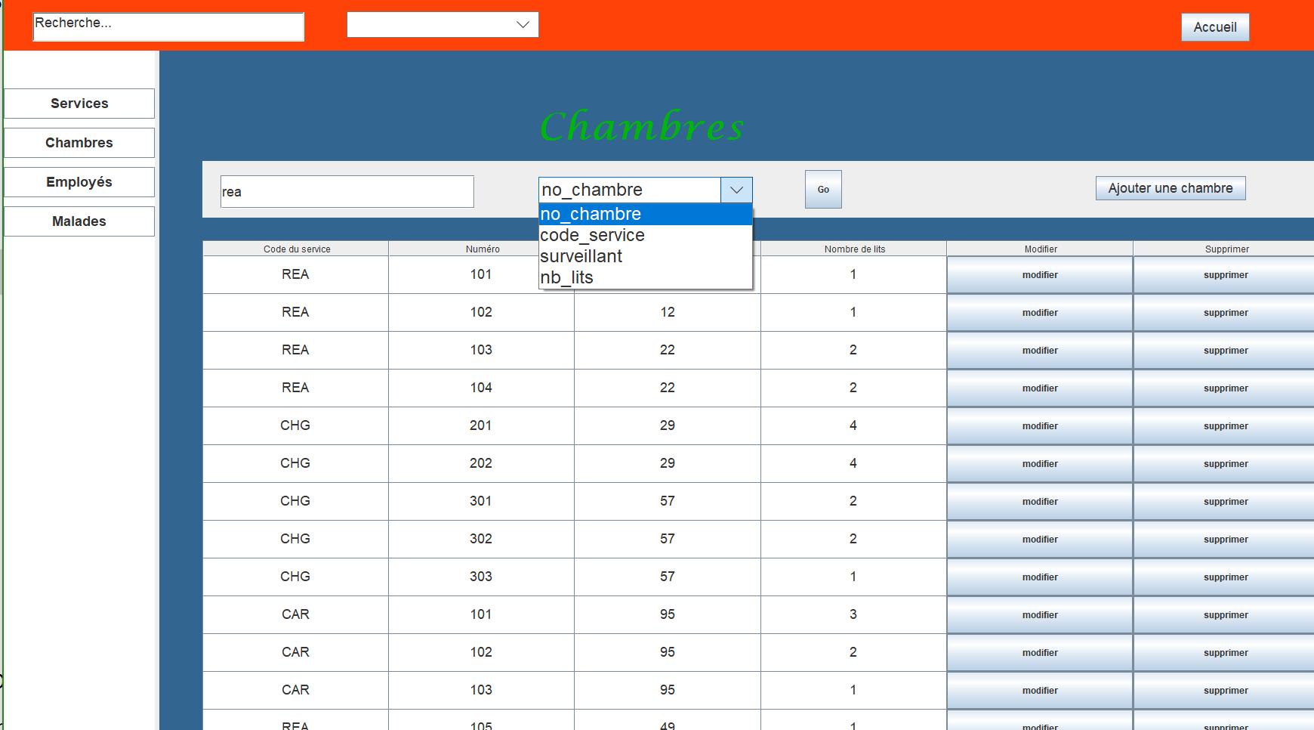
Recherche d’une chambre par nom de service

Slide 12
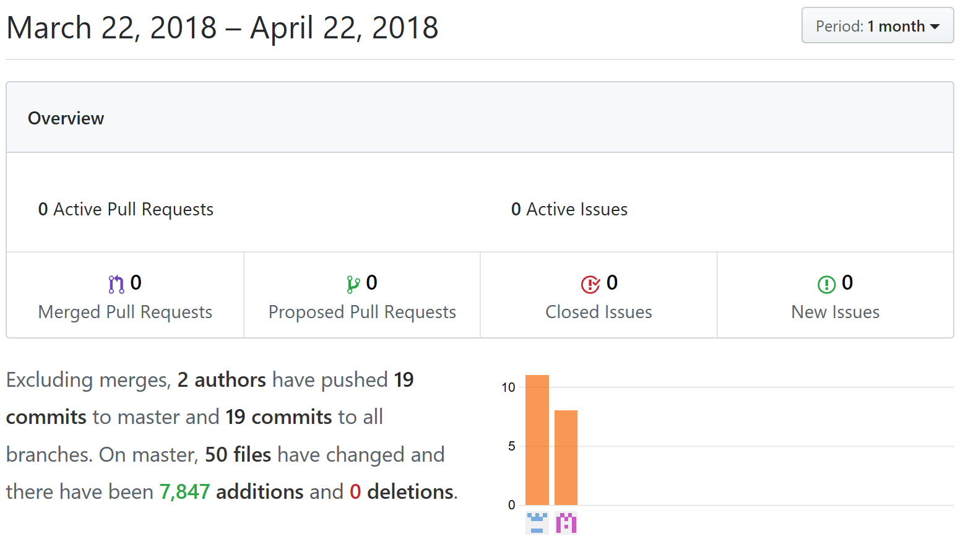
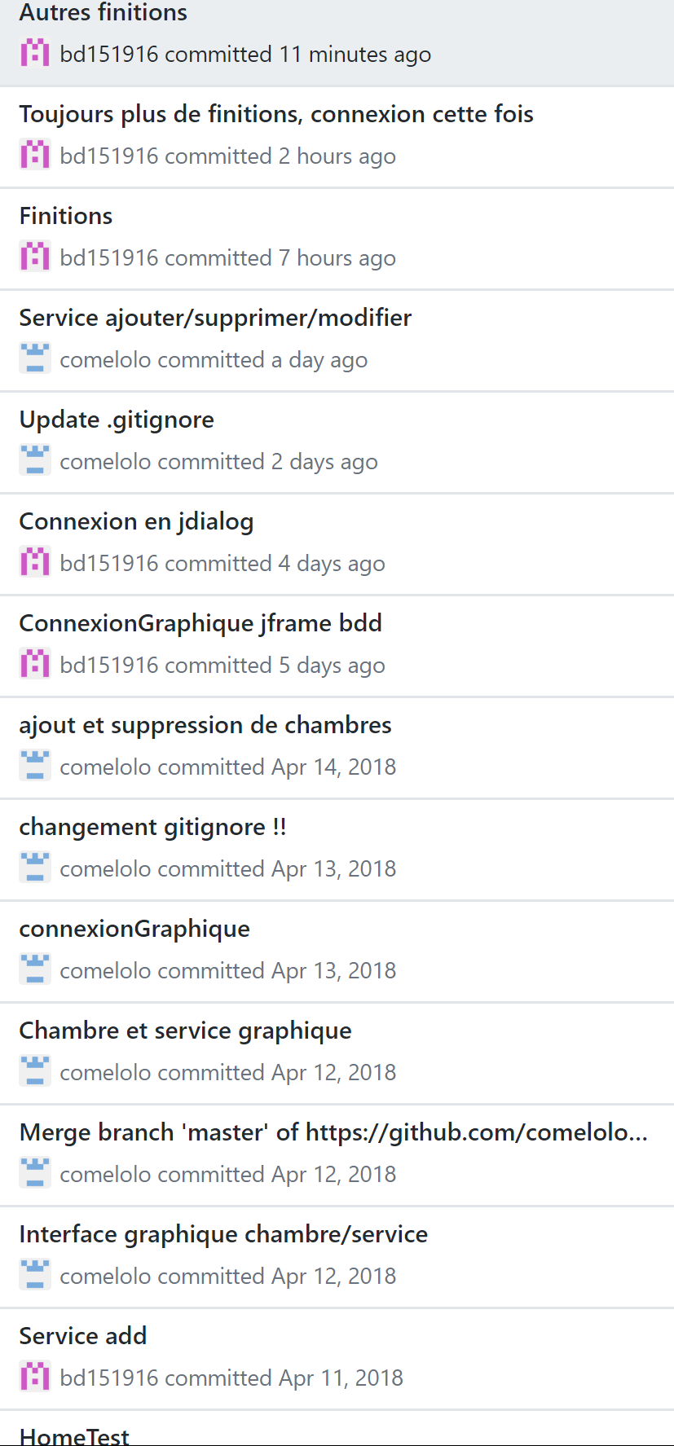
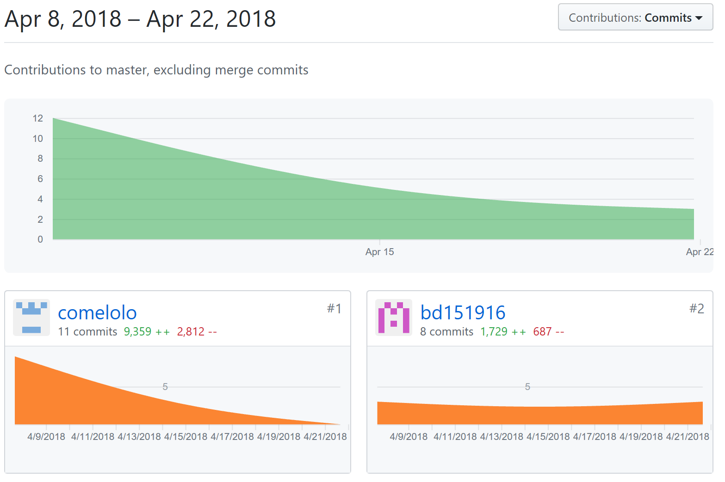
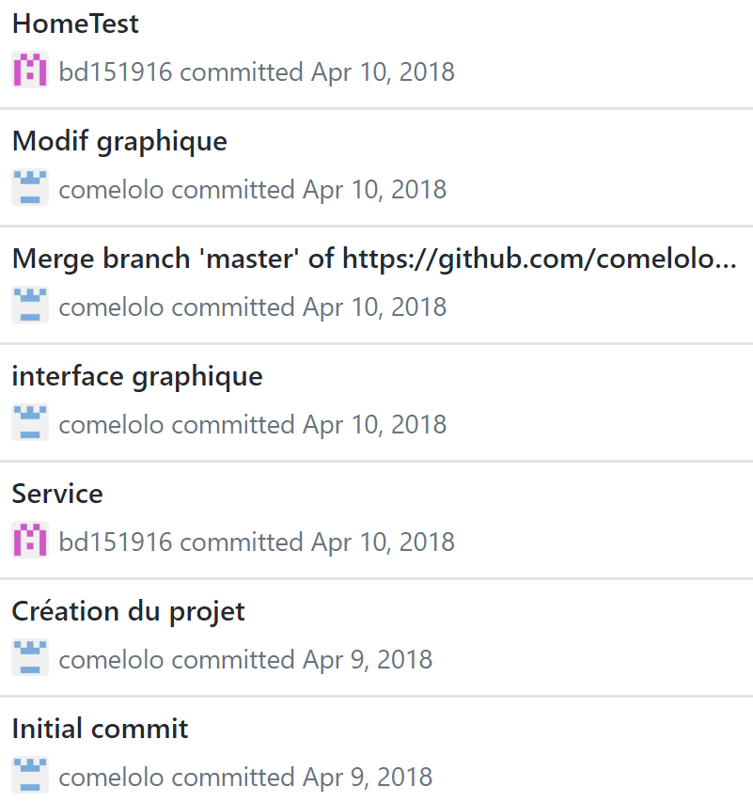
Versioning

Slide 13
Bilans personnels

Slide 14


